Slide 1
ANALISIS DAN DESAIN SISTEM INFORMASI

Slide 2
POKOK BAHASAN
Definisi Sistem
Karakteristik sistem
Klasifikasi sistem
Pengertian analisis sistem
Fungsi analisis sistem

Slide 3
DEFINISI SISTEM
Sekumpulan Elemen yang saling berkaitan dan saling mempengaruhi dalam kegiatan bersama untuk mencapai suatu tujuan.

Slide 4
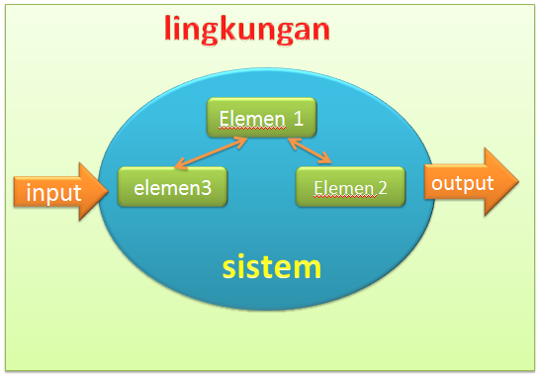
DEFINISI SISTEM

Slide 5
SISTEM INFORMASI
Kumpulan dari komponen-komponen yang saling berinteraksi untuk mengelola informasi pada suatu organisasi untuk mendukung kegiatan bisnis organisasi.

Slide 6
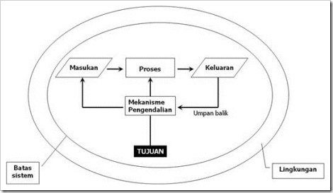
KARAKTERISTIK SISTEM

Slide 7
KARAKTERISTIK SISTEM -1
Komponen
Boundary (Batasan Sistem)
Environment (lingkungan Luar Sistem)
Interface (Penghubung Sistem)
Input (Masukan)
Output (Keluaran)
Proses (Pengolahan Sistem)
Objective and Goal (Sasaran dan Tujuan Sistem)

Slide 8
KLASIFIKASI SISTEM
Sistem abstrak
Sistem Alamiah
Sistem Tertentu
Sistem Tertutup
Sistem Fisik
Sistem Buatan
Sistem Tak Tentu
Sistem Terbuka

Slide 9
ANALISIS SISTEM
Analisis sistem adalah mendefinisikan kebutuhan terkait sistem yang akan dikembangkan.
Hasil akhir dari tahap analisis adalah sebuah dokumen yang menjelaskan mengenai spesifikasi persyaratan sistem informasi atau SRS (System Requirement Specification)

Slide 10
KEBUTUHAN KEGIATAN ANALISIS SISTEM
Melihat sistem yang sudah berjalan, melihat bagian mana yang bagus dan tidak bagus, dan kemudian mendokumentasikan kebutuhan yang akan dipenuhi dalam sistem yang baru.
Pada banyak proyek sistem informasi, proses analisis dan desain sering kali berjalan bersama-sama. Hal ini dilakukan karena pada banyak kasus, user sering kesulitan untuk mendefinisikan kebutuhan mereka
Yang kita bahas : bagaimana metode data dan bagaimana mendokumentasikannya

Slide 11
FUNGSI ANALISIS SISTEM
Memberikan pemahaman tentang sistem yang sudah ada dan menemukan peluang untuk pengembangan sistem menjadi lebih baik serta memenuhi kebutuhan bisnis.

Slide 12
TUGAS
Apa dampak dari penggunaan sistem informasi dalam kehidupan sehari – hari?
Sebutkan 5 contoh sistem informasi yang kalian ketahui! Jelaskan!

Slide 13
TERIMA KASIH

